Slide 1

4.1 n 维向量空间
一、n 维向量空间的概念
二、R^{n} 的子空间
返回

Slide 2

一、n 维向量空间的概念
几何空间中：
点P的坐标
向量的线性运算
α + β = (a₁ +b₁, a₂ +b₂, a₃+ b₃),
k • α =(ka₁, ka₂, ka₃ ).

Slide 3
所有三维向量组成的集合，按上述线性运算，满足：
(1) α +β = β + α ;
(2) (α +β) +γ = α +(β +γ);
(3) α +0 = α ;
(4) α +(- α) = 0 ;
(5) 1 α = α ;
(6) k(l α) = (kl)α ;
(7) k(α +β) = kα +kβ ;
(8) (k+l) α = k α +l α .
称这个集合构成一个三维向量空间，记为R³.

Slide 4

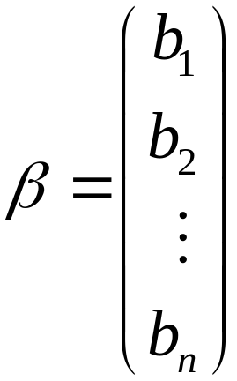
n 维向量空间 ( R^{n} ):
n 维向量: (有序数组)
α 的分量
n 维行向量
n 维列向量:
实（复）向量:
分量为实（复）数

Slide 5


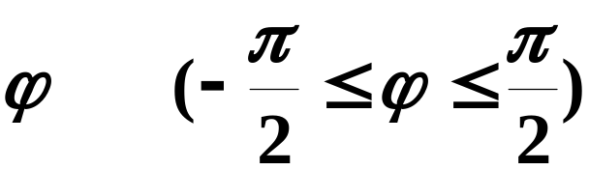



维向量的实际意义
确定飞机的状态，需
要以下6个参数：
机身的仰角
机翼的转角
机身的水平转角
飞机重心在空间的位置参数P(x,y,z)
所以，确定飞机的状态，需用6维向量

Slide 6
向量相等：α = (a₁, a₂, …, a_{n}), β =(b₁, b₂, …, b_{n})
α = β ⇔ a_{i} = b_{i}
零向量： α = (0, 0, …, 0)
负向量： - α = (-a₁, -a₂, …, -a_{n} )
R^{n} : n 维向量的全体.
n维向量的线性运算:
α = (a₁, a₂, …, a_{n}), β =(b₁, b₂, …, b_{n})，
α + β = (a₁ +b₁, a₂ +b₂, …, a_{n}+ b_{n}),
k • α =(ka₁, ka₂, …, ka_{n} ), k ∈R.

Slide 7
加法与数乘满足：
(1) α +β = β + α ;
(2) (α +β) +γ = α +(β +γ);
(3) α +0 = α ;
(4) α +(- α) = 0 ;
(5) 1 α = α ;
(6) k(l α) = (kl)α ;
(7) k(α +β) = kα +kβ ;
(8) (k+l) α = k α +l α .
称 R^{n} 构成 n 维实向量空间.

Slide 8
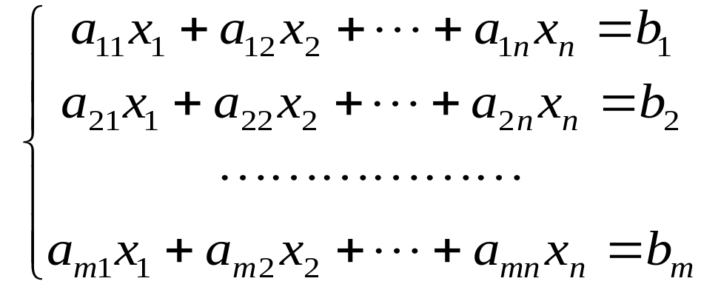
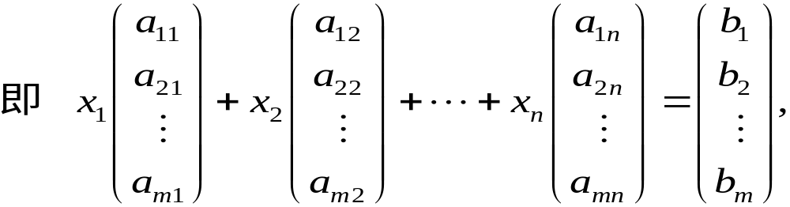
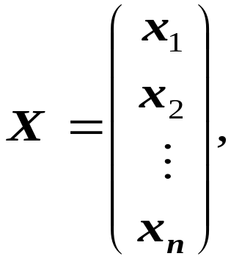
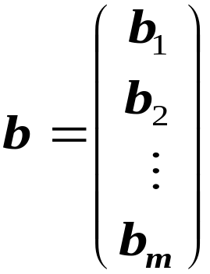

线性方程组与n维向量的线性运算：

Slide 9

二. R^{n} 的子空间
定义 若
则称V是 R^{n} 的一个子空间.
例1 设V = {(x₁, x₂) | x₁+x₂ = 0 }, V是否是 R² 的子空间？
例2 设V = {(x₁, x₂) | x₁+ x₂ = 1 }, V是否是 R² 的子空间？

Slide 10
例3 过坐标原点的平面为R³的一个子空间；
过坐标原点的空间直线为R³的一个子空间.
但是，不过坐标原点的平面不是R³的一个子空间；
不过坐标原点的空间直线不是R³的一个子空间.
因为，不存在零元0.

